Slide 1


Trường Tiểu học Sài Đồng
Lớp 3A1
Tập đọc
Nguyễn Thị Hải Diên

Slide 2
Thứ hai ngày 17 tháng 1 năm 2022
Tập đọc + Kể chuyện
Hai Bà Trưng

Slide 3

MỤC TIÊU
- Hiểu các từ trong bài: giặc ngoại xâm, đô hộ, Luy Lâu, trẩy quân, giáp phục, phấn khích
- Hiểu nội dung và ý nghĩa câu chuyện: Ca ngợi tinh thần bất khuất chống giặc ngoại xâm của Hai Bà Trưng và nhân dân ta.
- Đọc đúng một số từ : ruộng nương, lên rừng, lập mưu,...
- Ngắt, nghỉ hơi đúng sau các dấu câu và giữa các cụm từ.
Đọc trôi chảy được toàn bài, giọng đọc phù hợp với diễn biến của truyện
- Dựa vào trí nhớ và tranh minh họa, kể lại được từng đoạn câu chuyện.
- Biết thay đổi giọng kể (lời dẫn chuyện, lời nhân vật) cho phù hợp với nội dung.
- Giáo dục HS lòng yêu nước, tinh thần bất khuất chống giặc ngoại xâm.

Slide 4
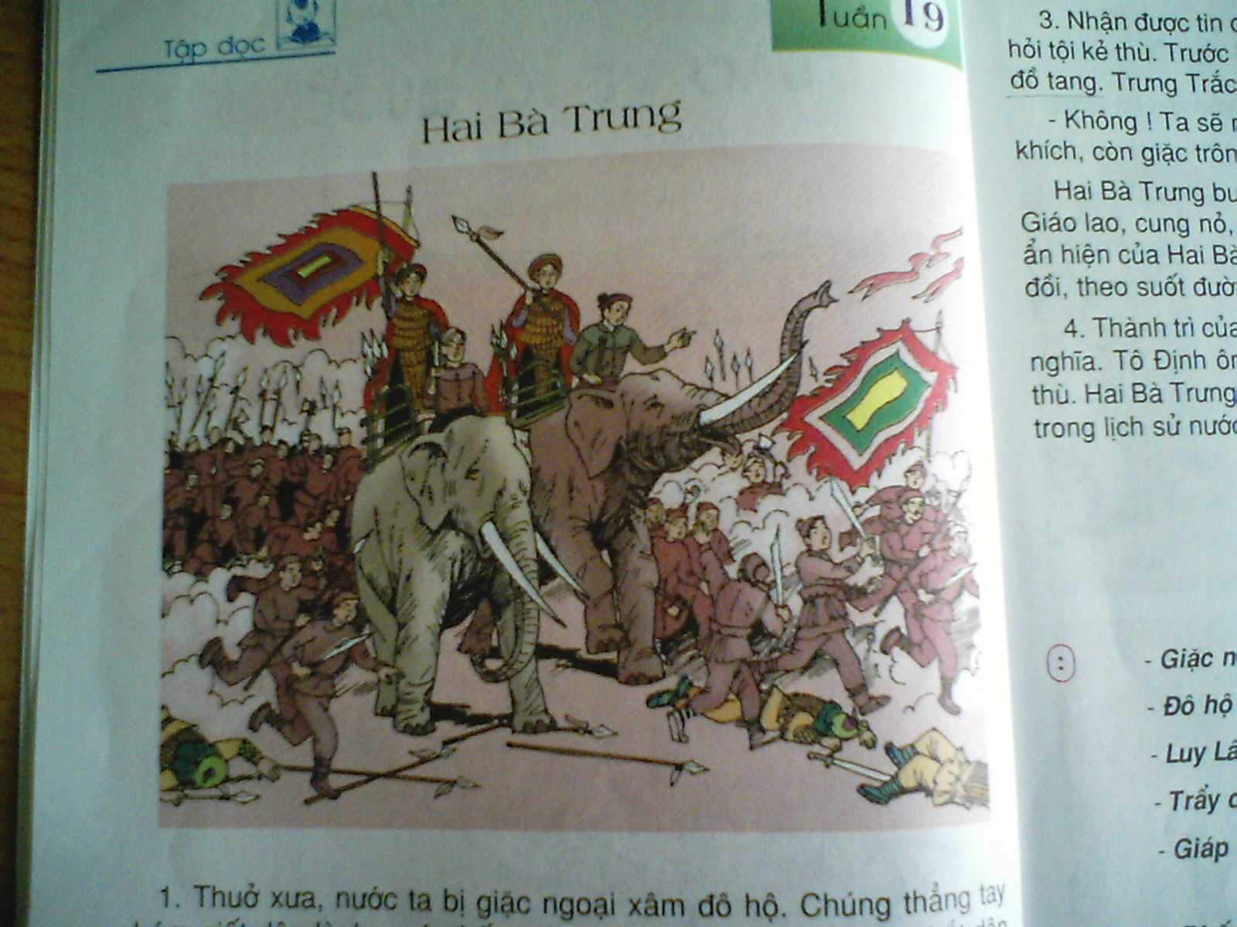
Bức tranh vẽ cảnh gì?

Slide 5






LUYỆN ĐỌC

Slide 6
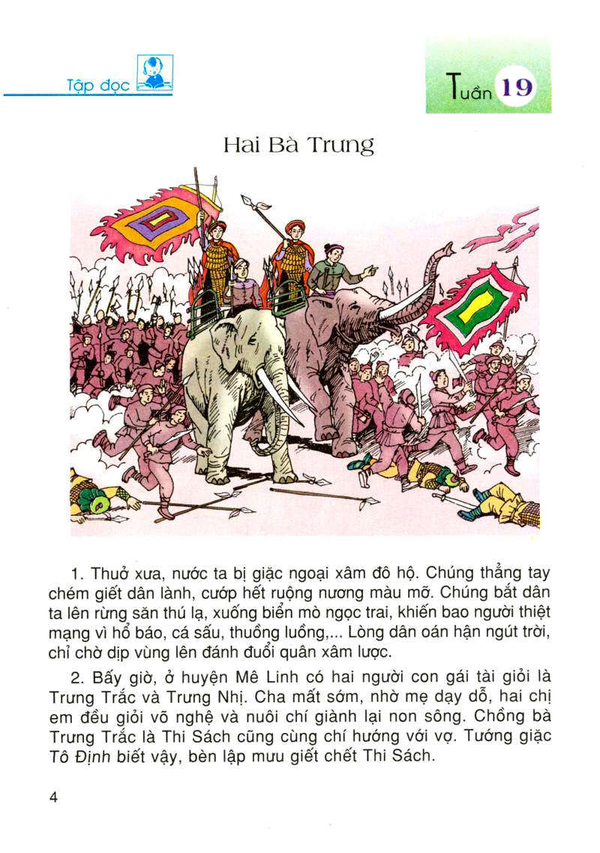
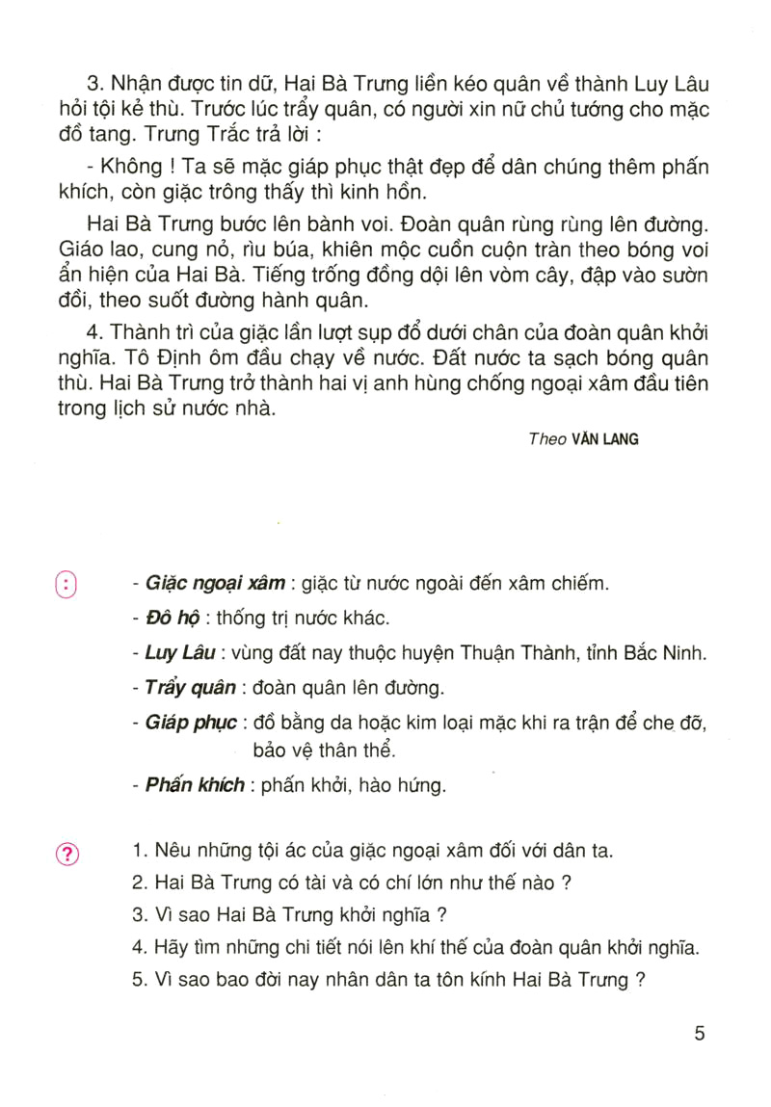

Slide 7

Chia đoạn: 4 đoạn
Đoạn 1: Thuở xưa…xâm lược.
Đoạn 2: Bây giờ … Thi Sách.
Đoạn 3: Nhận được … hành quân.
Đoạn 4: Còn lại

Slide 8

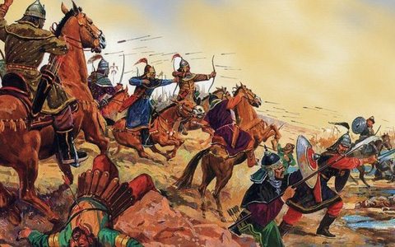
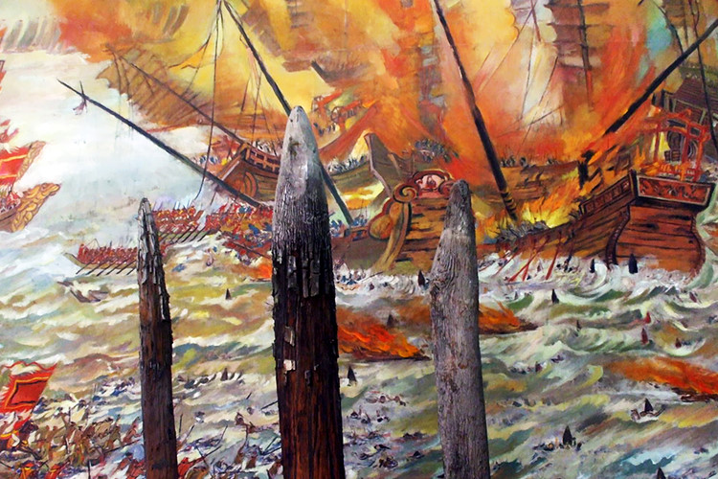
Giải nghĩa từ
Giặc ngoại xâm: giặc từ nước ngoài đến xâm chiếm.

Slide 9


- Chúng bắt dân ta lên rừng săn thú lạ,/xuống biển mò ngọc trai/ khiến bao người thiệt mạng /vì hổ báo,/ cá sấu,/ thuồng luồng…

Slide 10
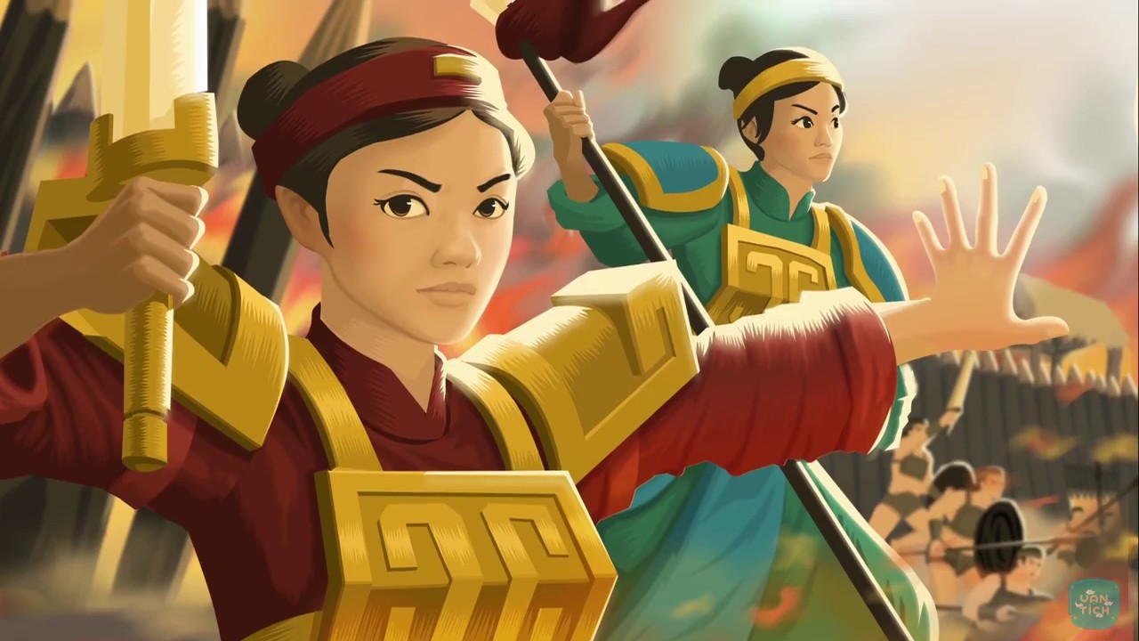

- Oán hận ngút trời: Là lòng oán hận rất nhiều, chồng chất cao đến tận trời xanh.

Slide 11
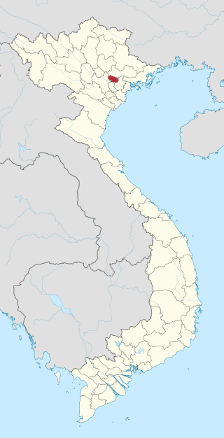
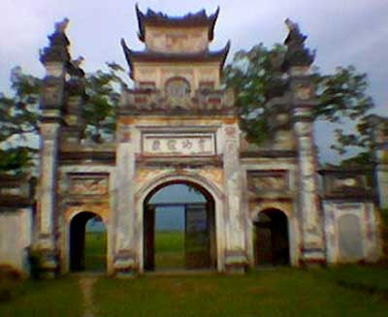
Giải nghĩa từ
Luy Lâu : Vùng đất nay thuộc huyện Thuận Thành, tỉnh Bắc Ninh

Slide 13
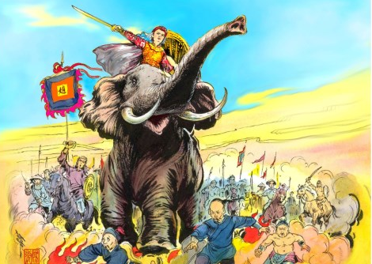
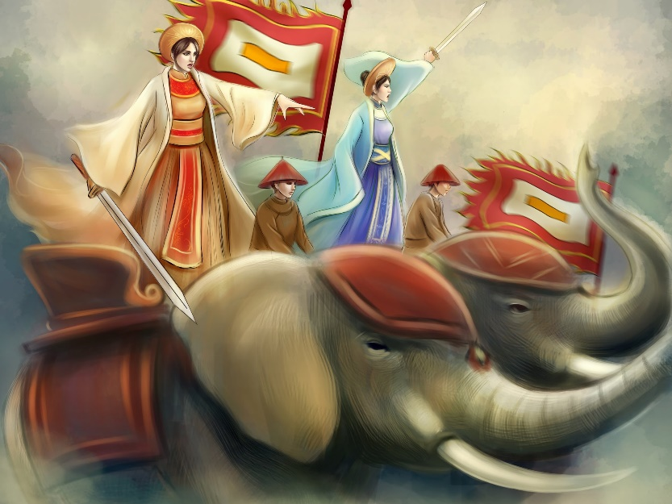
Giải nghĩa từ
- Trẩy quân : đoàn quân lên đường.

Slide 14
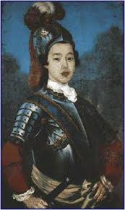
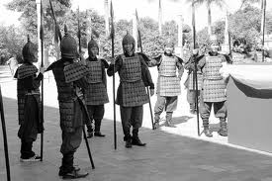
Giải nghĩa từ
Giáp phục: đồ bằng da hoặc kim loại mặc khi ra trận để che đỡ, bảo vệ thân thể.

Slide 15
Tìm hiểu bài

Slide 16


1. Nêu những tội ác của giặc ngoại xâm đối với dân ta.
- Chém giết dân làng, cướp hết ruộng nương.
- Bắt dân lên rừng săn thú lạ, xuống biển mò ngọc trai…khiến bao nhiêu người thiệt mạng vì hổ báo, cá sấu, thuồng luồng.
2. Hai Bà Trưng có tài và chí lớn như thế nào?
- Giỏi võ nghệ, nuôi chí giành lại non sông.
3. Vì sao Hai bà Trưng khởi nghĩa?
- Yêu nước, thương dân,căm thù giặc...

Slide 17
4. Hãy tìm những chi tiết nói lên khí thế của đoàn quân khởi nghĩa?
- Đoàn quân rùng rùng lên đường.
- Thế trận cuồn cuộn, tiếng trống vang dội.
- Hai Bà Trưng cưỡi voi đi trước.
* Kết quả của cuộc khởi nghĩa như thế nào?
Thành trì của giặc sụp đổ, Tô Định ôm đầu chạy về nước.
Đất nước sạch bóng quân thù.
5. Vì sao bao đời nay nhân dân ta tôn kính Hai Bà Trưng?
- Hai Bà đã giành được độc lập cho đất nước ta.

Slide 18
Nội dung
Ca ngợi tinh thần bất khuất chống giặc ngoại xâm của Hai Bà Trưng và nhân dân ta.

Slide 19
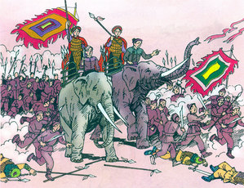
KỂ CHUYỆN

Slide 20
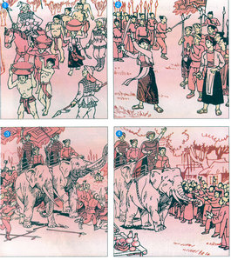
KỂ CHUYỆN
1
2
* Dựa vào các tranh sau, hãy kể lại từng đoạn câu chuyện Hai Bà Trưng.
3
4

Slide 21
KỂ CHUYỆN
* Đoạn 1:
1
- Thuở xưa nước ta bị giặc ngoại xâm đô hộ, chúng thẳng tay chém giết dân lành, cướp hết ruộng nương. Chúng còn bắt dân ta lên rừng săn thú la, xuống biển mò ngọc trai,… làm cho lòng dân oán hận ngút trời.

Slide 22
KỂ CHUYỆN
* Đoạn 2:
2
- Bấy giờ ở huyện Mê Linh có hai người con gái tài giỏi võ nghệ tên là Trưng Trắc và em là Trưng Nhị, hai chị em đều giỏi võ nghệ và nuôi chí giành lại non sông.

Slide 23
KỂ CHUYỆN
* Đoạn 3:
- Giặc đã giết Thi Sách chồng bà Trưng Trắc. Nhận được tin dữ, Hai Bà liền kéo quân về thành Luy Lâu và bắt đầu cuộc khởi nghĩa. Hai bà cưỡi voi đi trước, đoàn quân rùng rùng lên đường. Thế trận cuồn cuộn, tiếng trống vang dội.
3

Slide 24
KỂ CHUYỆN
* Đoạn 4:
- Thành trì của giặc lần lượt sụp đổ. Tô Định ôm đầu bỏ chạy về nước. Đất nước ta sạch bóng quân thù. Hai Bà Trưng trở thành hai vị anh hùng chống giặc ngoại xâm đầu tiên trong lịch sử nước nhà.
4

Slide 25
KỂ CHUYỆN
* Dựa vào các tranh sau, hãy kể lại tóm tắt câu chuyện Hai Bà Trưng.
1
2
3
4
* Câu chuyện này giúp các em hiểu được điều gì ?
- Dân tộc Việt Nam ta có truyền thống chống giặc ngoại xâm bất khuất từ bao đời nay , phụ nữ Việt Nam rất anh hùng bất khuất.

